Slide 2
проект Концепции информационно-пропагандистского проекта по организации работы по привитию детям навыков безопасного участия в дорожном движении и вовлечению их в деятельность отрядов ЮИД в Костромской области в 2020-2024 годах.
Разгуляева Валентина Сергеевна
Методист Центра по профилактике детского дорожно-транспортного травматизма
ГБУ ДО «Центр технического творчества»

Slide 3
По данным УГИБДД по Костромской области за 2017 – 2019 гг. в Костромской области произошло увеличение количества зарегистрированных ДТП с участием несовершеннолетних.
в 2017 году в Костромской области зарегистрировано 89 ДТП с детьми в возрасте до 16 лет, при которых 98 (2016 г. – 77) несовершеннолетних получили ранения, 2 погибли (2016 г. – 1).
В 2018 году зарегистрировано 91 ДТП с участием несовершеннолетних в возрасте до 16 лет, при которых 1 ребенок погиб и 101 были травмированы.
В 2019 году на территории области количество ДТП с участием несовершеннолетних в возрасте до 16 лет составило 102 человека , число детей, получивших ранения, увеличилось на 11,8% (со 101 до 114 по сравнению с 2018 г.). Смертельные травмы получили 2 ребенка.

Slide 4
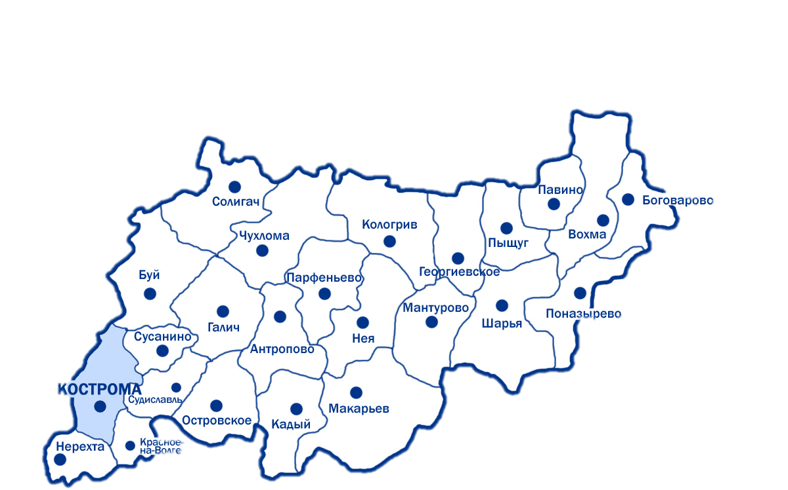
Отряды ЮИД Костромской области в 2019-2020 учебном году:
178 отрядов
29 муниципальных образований
2270 человек
Возраст 7-17 лет
Волгореченск

Slide 5
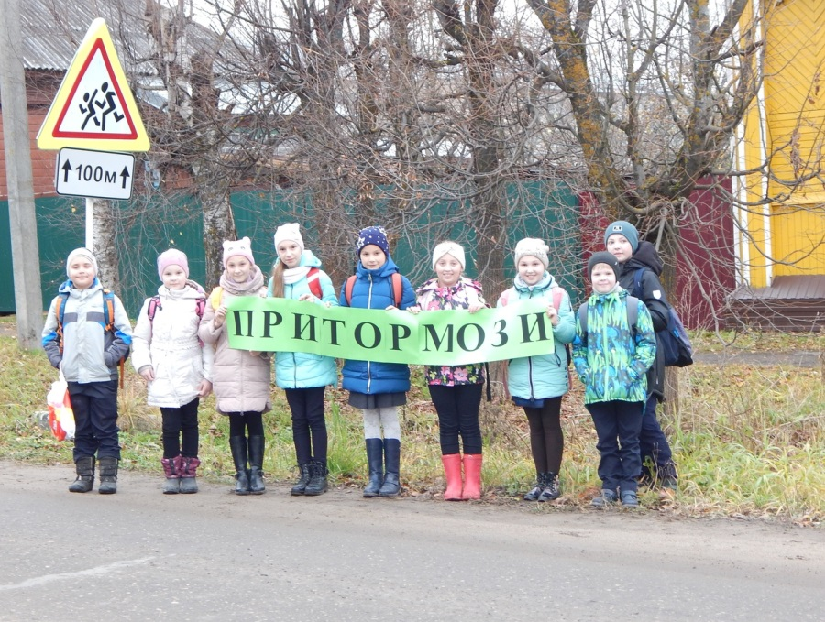
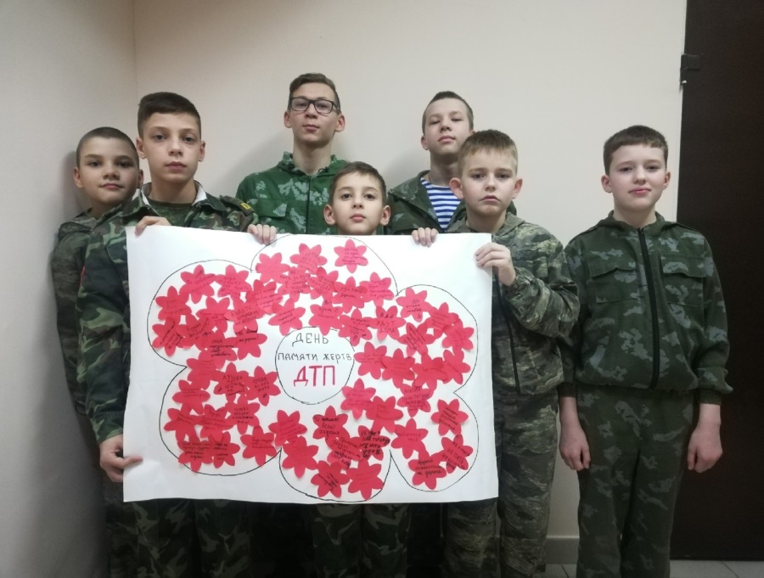
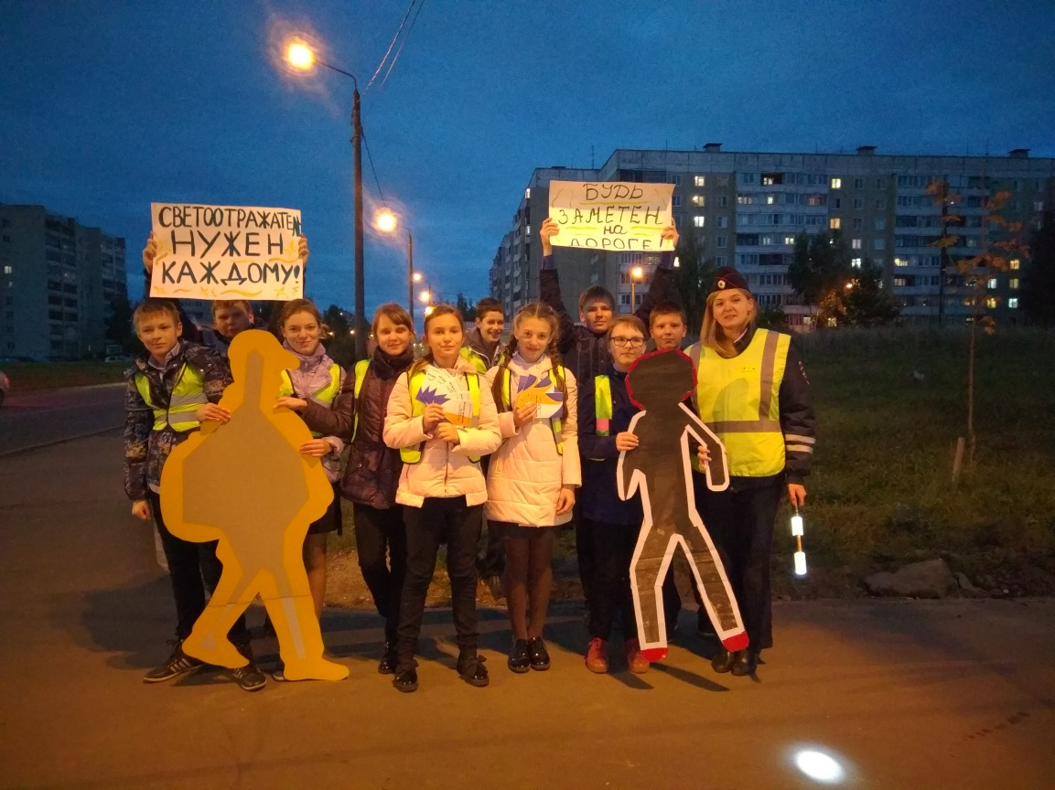
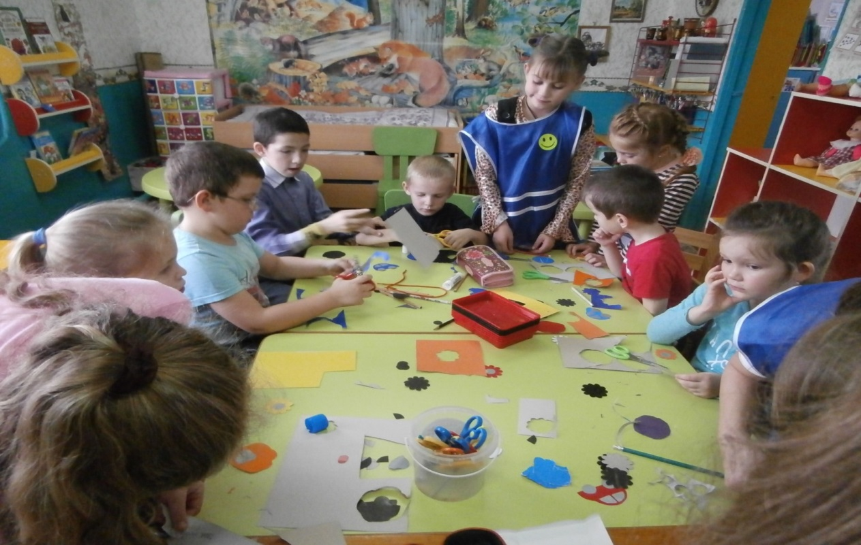
Деятельность отрядов ЮИД Костромской области

Slide 6
Основными целями информационно-пропагандистского проекта по организации работы по привитию детям навыков безопасного участия в дорожном движении и вовлечению их в деятельность отрядов юных инспекторов являются:
• вовлечение детей и молодежи в деятельность по профилактике ДДТТ через развитие движения ЮИД;
• повышение уровня компетентности несовершеннолетних как участников дорожного движения;
• снижение уровня детской смертности и травматизма в ДТП.

Slide 7
Основные направления работы :
Формирование эффективной межведомственной системы управления развитием ЮИДовского движения Костромской области и координация деятельности отрядов ЮИД в образовательных организациях
Деятельность по увеличению численности участников движения ЮИД
Деятельность по улучшению материально-технического обеспечения отрядов ЮИД
Деятельность по созданию условий для обучения участников отрядов ЮИД основам ПДД и методам пропаганды БДД
Развитие кадрового потенциала движения ЮИД
Деятельность по созданию единой информационной и организационно-методической базы в области развития и поддержки движения ЮИД
Деятельность по распространению положительного опыта между участниками отрядов ЮИД
конкурсный отбор лучших отрядов ЮИД Костромской области «ЮИД в действии!», направленный на выявление лучших отрядов ЮИД Костромской области
проект «Лидер ЮИД – это Я», направленного на мотивацию участников отряда ЮИД на достижение успеха
региональный образовательный проект «Школа ЮИД», целью которого является подготовка юных инспекторов движения к агитационной, пропагандистской, информационной деятельности по безопасности дорожного движения
Семинары, вебинары, курсы повышения квалификации, слеты, тренинги для руководителей отрядов ЮИД с целью обмена опытом, повышения квалификации и развития профессиональных компетенций
8‒9 лет — «Юный инспектор движения», 10‒12 лет — «Лидер ЮИД», 13‒14 лет — «Волонтер ЮИД», 15‒16 лет — «Наставник ЮИД», 17-18 лет - «Профессия ЮИД»

Slide 8
Ожидаемые результаты реализации Концепции
• увеличение количества участников отрядов ЮИД; увеличение числа отрядов ЮИД;
• повышение уровня знаний основ правил безопасного поведения на дороге у несовершеннолетних как участников дорожного движения;
• расширение перечня образовательных программ в сфере дополнительного образования детей и программ внеурочной деятельности по категориям «Лидер ЮИД», «Волонтер ЮИД», «Наставник ЮИД», «Профессия ЮИД», направленных на социализацию, профессиональною ориентацию и предпрофессиональную подготовку детей;
• улучшение материально-технической базы организаций, участвующих в деятельности ЮИД;
• создание эффективной межведомственной системы управления вовлечения детей и молодежи в деятельность по ОБДД и развитием отрядов ЮИД;
• создание оптимальной схемы управления (самоуправления) и поддержки общероссийского движения ЮИД.

Slide 9
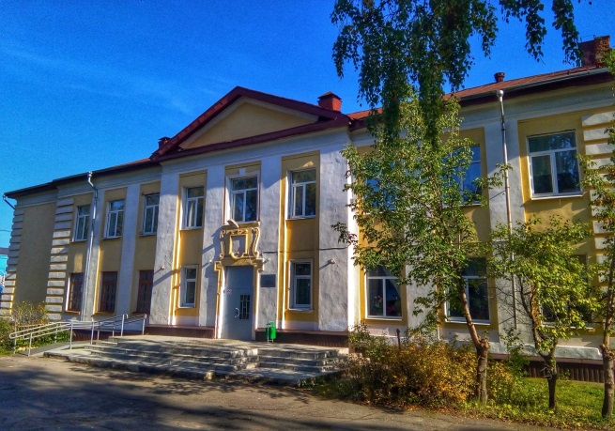
Центр по профилактике детского дорожно-транспортного травматизма
адрес: г. Кострома, ул.Пушкина, д.2 А
Телефон-факс: (4942) 55-34-42; (4942) 55-67-43
Электронный адрес: centr-ddtt@yandex.ru
Официальный сайт: http://center-dd44.ucoz.net/news/
Группа «ЮИД Костромской области»: https://vk.com/uidko

Slide 10
СПАСИБО ЗА ВНИМАНИЕ vk.com/rmcko

